Slide 1

ЗНАЙ И ЛЮБИ РОДНУЮ ПРИРОДУ!
интегрированный урок окружающего мира
и внеклассного чтения во 2 классе
(по произведению Ю.Яковлева «Солнце с белыми лучами»)
Подготовила Новоселова М.Е., учитель начальных классов лицея № 344 Санкт-Петербурга

Slide 2
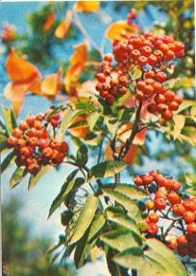
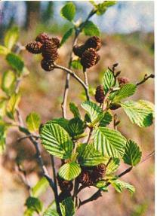
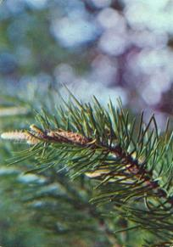
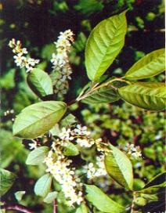
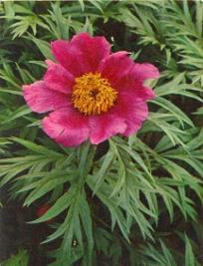
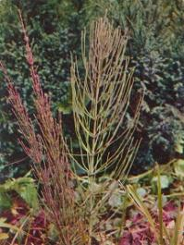

Slide 3
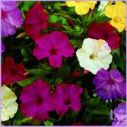
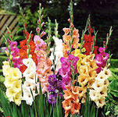
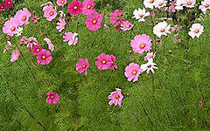
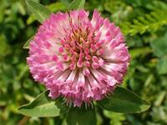
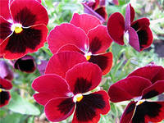
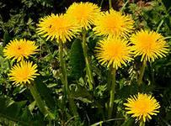
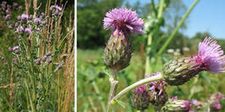
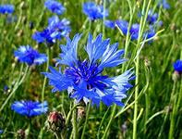
Выдели две группы цветов
П
О
Л
Е
В
ЫЕ
С
А
Д
О
В
Ы
Е

Slide 4







Slide 5


В чём отличие?

Slide 6




Slide 7
Гораций
«Если знаешь что-нибудь получше, поделись.
Если нет, у меня поучись.»

Slide 8
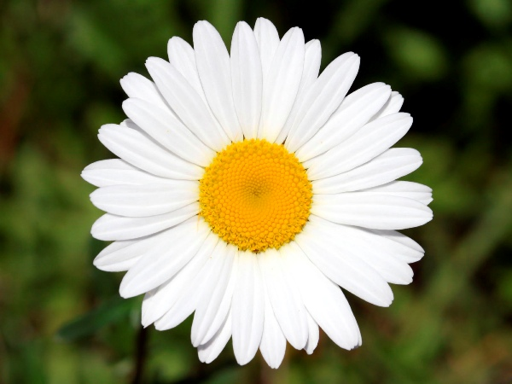
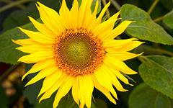

Slide 9
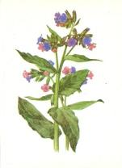
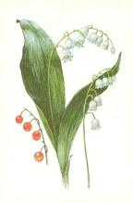
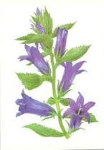
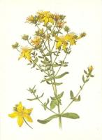
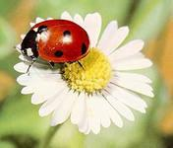
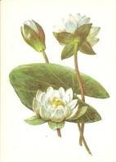
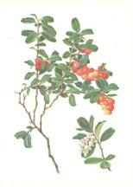
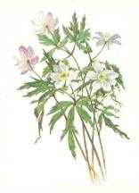

Slide 10
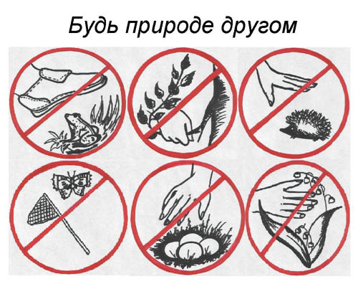

Slide 11
Использованные электронные ресурсы:
http://www.lluban.by/wp-content/uploads/2011/06/img4.jpg
http://mnogoletniki.by/images/m_159.jpg
http://im5-tub-ru.yandex.net/i?id=19884747-64-72&n=21
http://im5-tub-ru.yandex.net/i?id=301297812-56-72&n=21
http://im3-tub-ru.yandex.net/i?id=314709373-34-72&n=21
http://img0.liveinternet.ru/images/attach/c/2/72/10/72010852_1300057634_055020.jpg
http://im6-tub-ru.yandex.net/i?id=309847548-02-72&n=21
http://im5-tub-ru.yandex.net/i?id=39249763-35-72&n=21
http://im6-tub-ru.yandex.net/i?id=170965147-66-72&n=21
Подготовила Новоселова М.Е., учитель начальных классов лицея № 344 Санкт-Петербурга

